Slide 1



CHIA MỘT SỐ TỰ NHIÊN CHO MỘT SỐ THẬP PHÂN
TOÁN 5
Trang 69 - 70
Thực hiện: EduFive

Slide 2

Đặt tính rồi tính :
120 : 25
120
25
20
0
4
8
,
00

Slide 3
CHIA MỘT SỐ TỰ NHIÊN CHO MỘT SỐ THẬP PHÂN
TOÁN 5
Trang 69 - 70

Slide 4

01
02
Nắm được cách chia một số tự nhiên cho một số thập phân.
Biết vận dụng để giải các bài toán có lời văn liên quan đến chia một số tự nhiên cho một số thập phân

Slide 5
a) Tính rồi so sánh kết quả tính:
25 : 4
và (25 x 5 ) : (4 x 5)
4,2 : 7
và (4,2 x 10 ) : (7 x 10)
37,8 : 9
và (37,8 x 100) : (9 x 100)

Slide 6
a) Tính rồi so sánh kết quả tính:
25 : 4
và (25 x 5 ) : (4 x 5)
6,25
=
125 : 20 = 6,25
4,2 : 7
và (4,2 x 10 ) : (7 x 10)
0,6
=
42 : 70 = 0,6
37,8 : 9
và (37,8 x 100) : (9 x 100)
4,2
=
3780 : 900 = 4,2

Slide 7
Ghi nhớ
Khi nhân số bị chia và số
chia với cùng một số khác 0
thì thương không thay đổi.

Slide 8
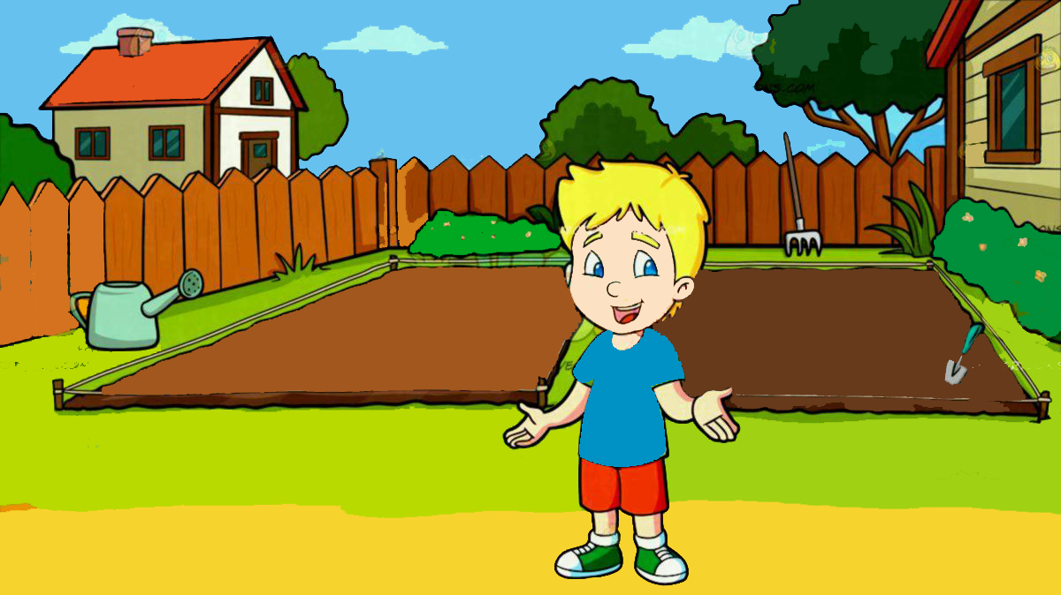
b) Ví dụ 1:
Một mảnh vườn hình chữ nhật có diện tích là 57m², chiều dài 9,5m. Hỏi chiều rộng của mảnh vườn là bao nhiêu mét?

Slide 9
b) Ví dụ 1:
Một mảnh vườn hình chữ nhật có diện tích là 57m², chiều dài 9,5m. Hỏi chiều rộng của mảnh vườn là bao nhiêu mét?
57 : 9,5 = ? (m)
Ta phải thực hiện phép chia:
Ta có: 57 : 9,5 = (57 x 10) : (9,5 x 10)
57 : 9,5
= 570 : 95

Slide 10
b) Ví dụ 1:
57 : 9,5 = ?(m)
Thông thường ta đặt tính rồi làm như sau:
Phần thập phân của số 9,5 (số chia) có một chữ số
Viết thêm một chữ số 0 vào bên phải
số 57 (số bị chia) được 570
57
9,5
0
; bỏ dấu phẩy ở
0 0
6
số 9,5 được 95.
Thực hiện phép chia 570 : 95
Vậy 57 : 9,5 = 6 (m)

Slide 11
c) Ví dụ 2:
99 : 8,25 = ?
Ta đặt tính rồi làm như sau:
Phần thập phân của số 8,25 có hai chữ số
99
8,25
00
Viết thêm hai chữ số 0 vào bên phải 99 được 9900
1
6
5
0
1
2
; bỏ dấu phẩy ở 8,25
0 0 0
được 825.
Thực hiện phép chia 9900 : 825

Slide 12
Ghi nhớ
Muốn chia một số tự nhiên cho một số thập phân ta làm như sau:
Đếm xem có bao nhiêu chữ số ở phần thập phân của số chia thì viết thêm vào bên phải số bị chia bấy nhiêu chữ số 0.
Bỏ dấu phẩy ở số chia rồi thực hiện phép chia như chia các số tự nhiên.

Slide 13
01.
Đặt tính rồi tính

Slide 14
Bài 1: Đặt tính rồi tính:
a) 7 : 3,5
b) 702 : 7,2
c) 9 : 4,5
d) 2 : 12,5

Slide 15
Bài 1: Đặt tính rồi tính:
a) 7 : 3,5
b) 702 : 7,2
702
,
0
,
0
7 2
7
3 5
2
5
0
9
7
5
0
4
,
0
3
6
0

Slide 16
Bài 1: Đặt tính rồi tính:
c) 9 : 4,5
d) 2 : 12,5
0
2
12,5
0
4,5
9
20
0
,
0
1
6
0
2
0
75
000

Slide 17
02.
Giảm tải

Slide 18
03.

Slide 19
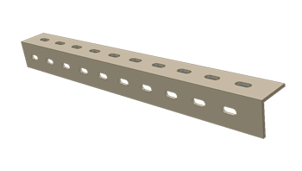
Bài 3:
Một thanh sắt dài 0,8m cân nặng 16kg. Hỏi một thanh sắt cùng loại dài 0,18m cân nặng bao nhiêu ki-lô-gam?

Slide 20
Bài 3:
Tóm tắt:
Bài giải
1m thanh sắt đó cân nặng là:
0,8m : 16kg
16 : 0,8 = 20 (kg)
0,18m : ....kg?
Thanh sắt cùng loại dài 0,18 m nặng là:
20 x 0,18 = 3,6 (kg)
Đáp số: 3,6 kg

Slide 21

ĐỐ BẠN!

Slide 22
Chọn câu trả lời đúng nhất:
Trong phép tính 68 : 0,125 khi bỏ dấu phẩy ở số chia, em phải thêm vào bên phải số bị chia bao nhiêu chữ số 0?
A. Một chữ số 0 B. Hai chữ số 0
C. Ba chữ số 0 D. Bốn chữ số 0

Slide 23
Chọn câu trả lời đúng nhất:
Tìm nhanh kết quả của phép chia:
124 : 12,4
A. 70 B. 50 C. 30 D. 10

Slide 24
Chọn câu trả lời đúng nhất:
Tìm nhanh kết quả của phép chia:
124 : 12,4
A. 70 B. 50 C. 30 D. 10

Slide 25



